Slide 1


Compte rendu Stage Pricing d’option

Slide 2
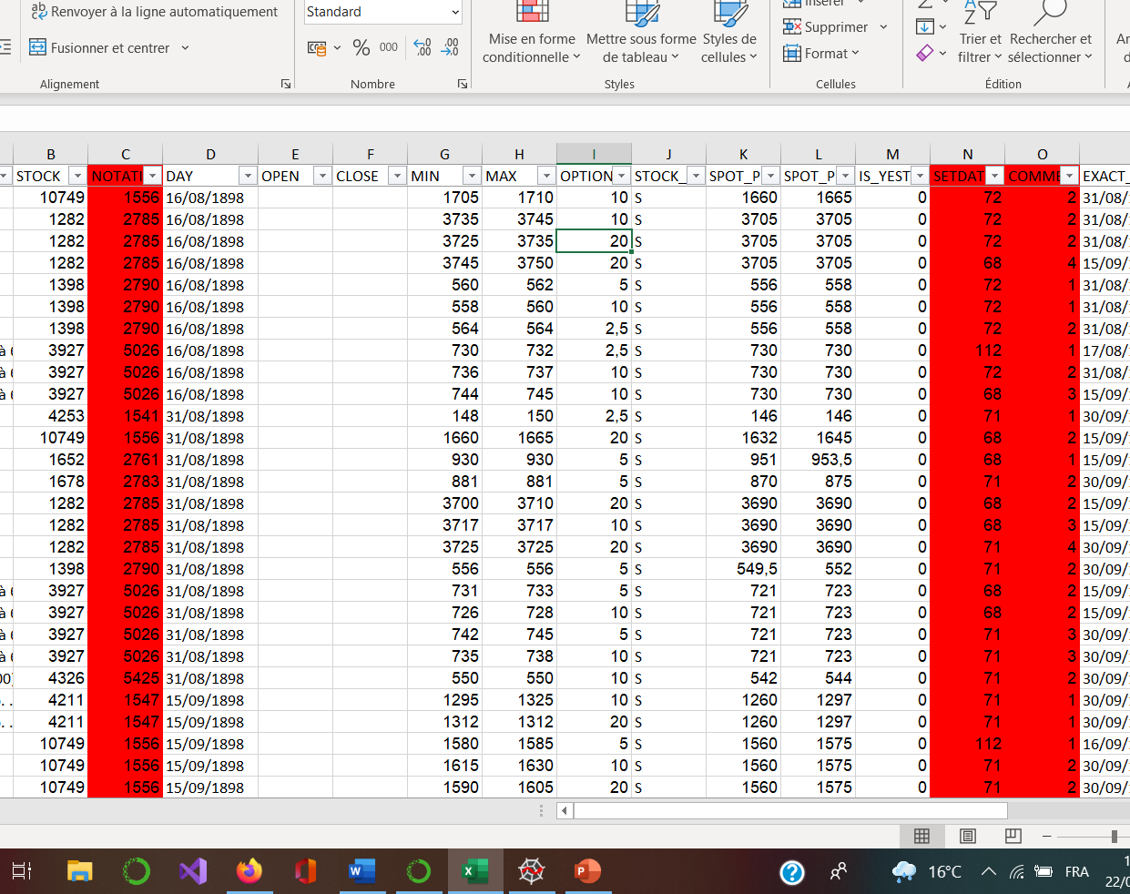
La base de données

Slide 3
13 699 d’opérations à prime à la bourse de Paris du 16/08/1898 au 30/06/1914.
Sur les 13 699 prix journaliers :
6006 fois il n’y a eu qu’une seule transaction à prime (et donc ‘Min’ = ‘Max’). 1351 fois où il n’y a eu qu’une seule transaction de titre (‘Spot_Price_Min’ = ‘Spot_Price_Max’).
Il est arrivé 407 fois que le titre ne s’échange pas pendant la séance et où le cours au comptant de la veille a été reporté (Is_Yesterday = 1).
Il est arrivé 103 fois que le titre n’a pas été échangé ni le jour même, ni la veille. Dans ce cas, le cours de compensation a été utilisé. Le cours de compensation n’est pas un prix de transaction mais un prix calculé par les agents de change permettant de liquider les opérations à prime qui se dénouent ce jour.

Slide 4
Exemple d’une ligne que nous allons traiter en Python :
‘Name’ = Thomson-Houston (Cie Française des Procédés), act. 250 fr., t.p. .
‘Stock’ = 10749
‘Day’ = 16/08/1898
‘Min’ = 1705
‘Max’ = 1710
‘Option_Value’ = 10
‘Spot_Price_Min’ = 1660
‘Spot_Price_Max’ = 1665
‘Is_Yesterday’ = 0
‘Exact_SetDate’ = 31/08/1898
‘Cours_Compens’ = 1660 (pas utile dans ce cas puisque nous avons les données du jour)
‘Taux’ = 2.89855072463768

Slide 5
Complication dans la base de données
Excel ne prend pas en compte les dates antérieurs à 1900.
Passage des taux dans la 22ème colonne du tableau de base.
Problème ligne 4718, 8512, 8513, 8514, 9497, 9514, 9515, 10420, 10421, 10432, 10433, 12392, 12393, 12394 (incohérence sur les dates).

Slide 6
Calcul du prix théorique

Slide 7
Pour trouver le prix « théorique » selon Black and Scholes, il faut résoudre l’équation:
Problème: cette équation n’est pas linéaire i.e. elle n’est pas résoluble analytiquement mais numériquement

Slide 8
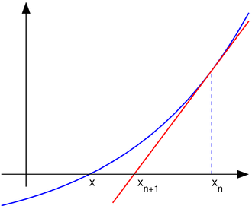

Algorithme utilisé: méthode de Newton-Raphson
Permet de trouver la solution de l’équation f(x) = 0
Principe de récurrence:

Slide 9
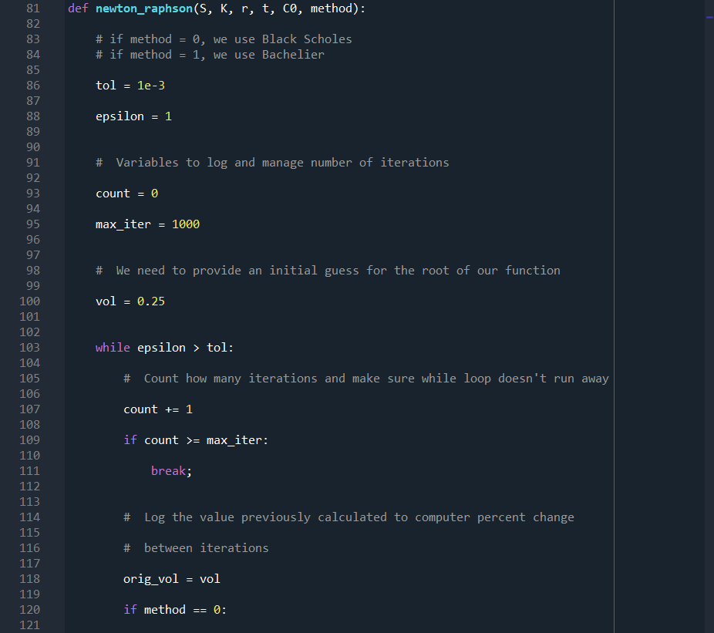
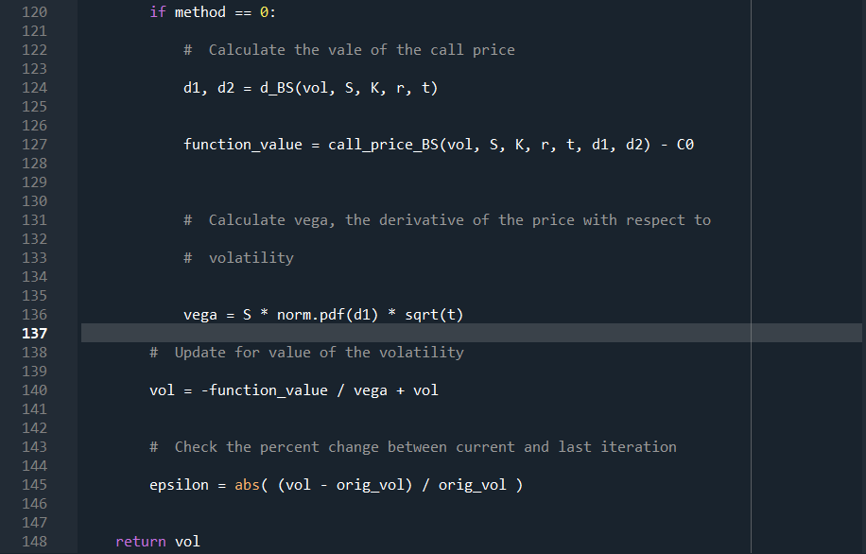
Sur Python

Slide 10

Deux modèles à tester
LE MODÈLE DE BLACK AND SCHOLES
LE MODÈLE DE BACHELIER

Slide 11
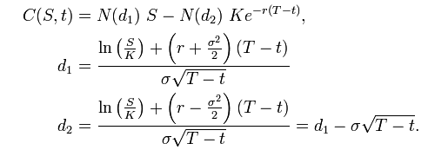
Le modèle de Black Schole
Connus de tous

Slide 12
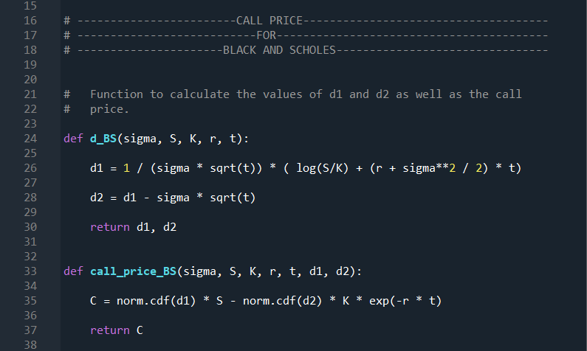
Sur Python

Slide 13

Le modèle de Bachelier

Slide 14
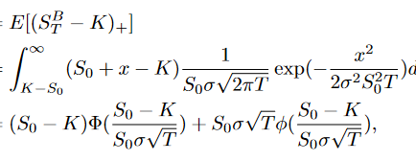
Source: HOW CLOSE ARE THE OPTION PRICING FORMULAS OF BACHELIER AND BLACK-MERTON-SCHOLES?
By WALTER SCHACHERMAYER AND JOSEF TEICHMAN

Slide 15
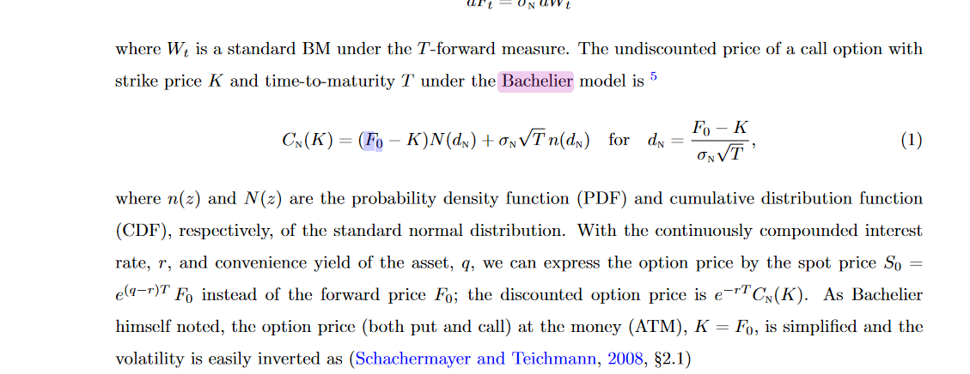
Une autre étude
A Black–Scholes user’s guide to the Bachelier model by Jaehyuk Choia, Minsuk Kwakb, Chyng Wen Teec, Yumeng Wang

Slide 16
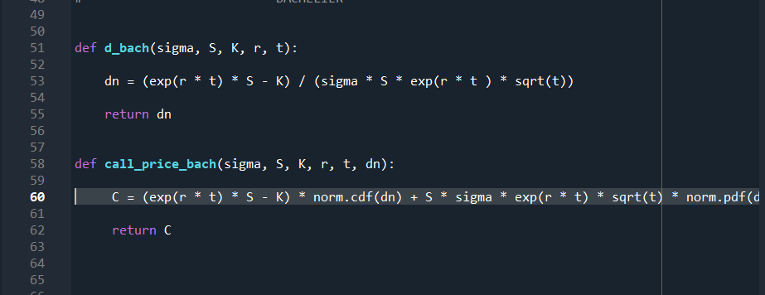
Choix de la deuxième option

Slide 17

Résultat

Slide 18
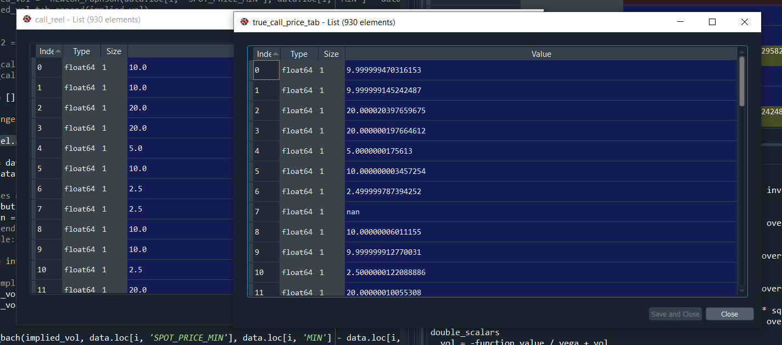
Selon le modèle de Bachelier

Slide 19
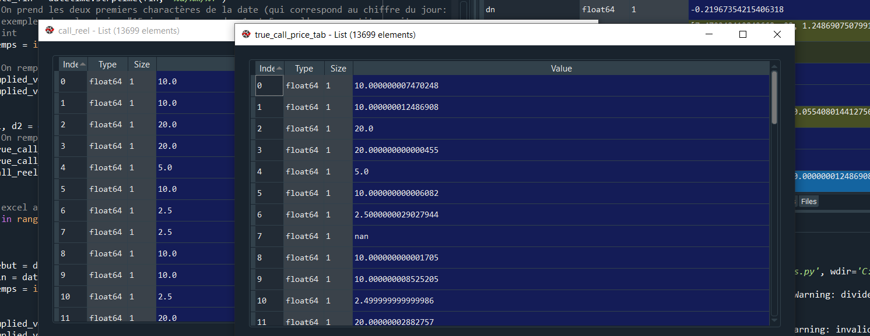

Selon le modèle de Black and Scholes

Slide 20

Les autres volatilités?
Volatilité réalisée: impossible
Volatilité historique: très difficile

Slide 21
Merci beaucoup

